Slide 1
স্বাগতম

Slide 2
বিষয়ঃ বিজ্ঞান
শ্রেণিঃ সপ্তম
অধ্যায়ঃ পঞ্চম
সময়ঃ ৪৫ মিনিট
তারিখঃ
মোছাঃ শিরীন সুলতানা
সহকারী শিক্ষক
মিরপুর পাইলট উচ্চ বিদ্যালয়
মিরপুর, কুষ্টিয়া।
shirinmirpur99@gmail.com

Slide 3
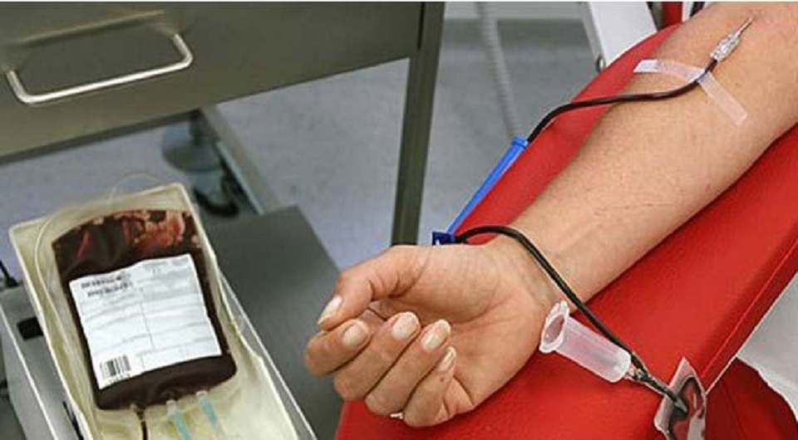
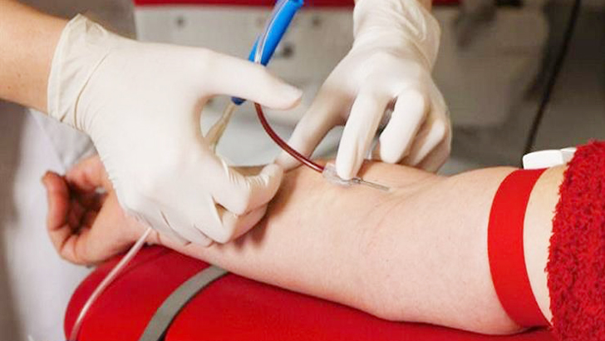
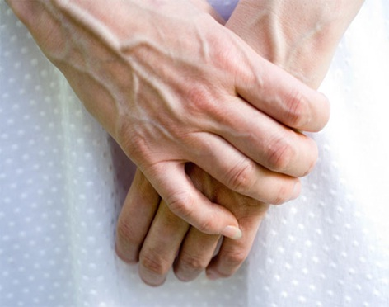
ছবিগুলো মনোযোগ সহকারে লক্ষ্য কর?
তোমরা হাতের উপরের দিকে লক্ষ করলে দেখতে পারবে নীল রঙের এক ধরনের নালি দেখা যায়। এগুলো হল শিরা।শিরা এক ধরনের রক্ত নালি।
তোমরা এই ছবিতে কি দেখতে পাচ্ছো ?
হাতের শিরা দেখতে পাচ্ছি।
একজন গায়ে রক্ত দিচ্ছেন।
এই ছবিতে কি দেখতে পাচ্ছো ?
একজন রক্ত দান করছেন ।
ছবিতে কি দেখতে পাচ্ছো ?
Notes:
শিক্ষার্থীরা ছবি দেখে উত্তর দেয়ার চেষ্টা করবে।

Slide 4
আজকের পাঠের বিষয়-
রক্তনালি

Slide 5
শিখনফল
পাঠ শেষে শিক্ষার্থীরা---
১। রক্তনালি কী তা বলতে পারবে;
২। রক্তনালির প্রকারভেদ করতে পারবে;
৩। প্রত্যেক প্রকারের বৈশিষ্ট্য ব্যাখ্যা করতে পারবে ।

Slide 6
নীচের চিত্রটি লক্ষ্য কর?
যে নালির মধ্য দিয়ে রক্ত প্রবাহিত হয় , তাকে রক্তনালি বলে
একটা জারে ফোটা ফোটা রক্ত পড়ছে।
চিত্রটিতে কি দেখতে পাচ্ছো ?
Notes:
নীচের ছবি দেখে শিক্ষার্থীরা রক্ত নালি কি তা বলতে পারবে।

Slide 7
একক কাজ সময়ঃ ৩ মিনিট
রক্তনালি কাকে বলে ?

Slide 8
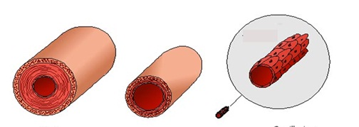
চিত্রে তোমরা কি দেখতে পাচ্ছো ?
রক্তনালি
রক্তনালীর প্রকারভেদ
রক্তনালি তিন প্রকার
রক্তনালি কয় প্রকার?
১। ধমনি
২। শিরা
৩। কৈশিকনালি
Notes:
শিক্ষার্থীরা রক্তনালির প্রকারভেদ জানতে পারবে।

Slide 9
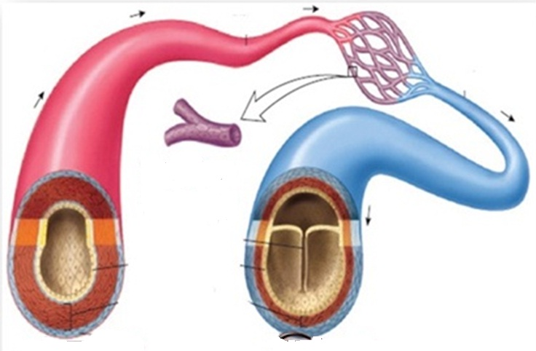
নীচের রক্তনালীগুলো দেখতে কী এক রকম?এদের নাম কি বলতে পারবে?
এদের নাম গুলো বলতে পারবে ?
নিচের রক্তনালি গুলো এক ধরনের না
কৈশিক নালী
ধমনী
শিরা

Slide 10
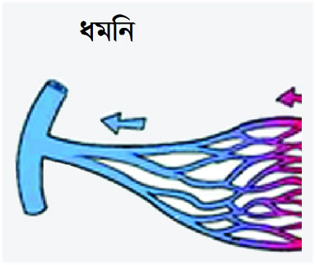
ছবিতে তোমরা কি দেখছো ?
ধমনিঃ- যে সকল রক্তবাহী নালি হৄৎপিন্ড থেকে উৎপন্ন হয়ে দেহের বিভিন্ন অঙ্গে রক্ত বহন করে তাকে ধমনী বলে। এরা দেহের ভিতর দিকে অবস্থিত।

Slide 11
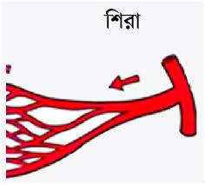
ছবিতে তোমরা কি দেখছো ?
শিরাঃ- যে সকল রক্তনালি দ্বারা দেহের বিভিন্ন অংশ থেকে রক্ত হৃৎপিন্ডে ফিরে আসে তাকে শিরা বলে। শিরা প্রাচীর অপেক্ষকৃত পাতলা ।

Slide 12
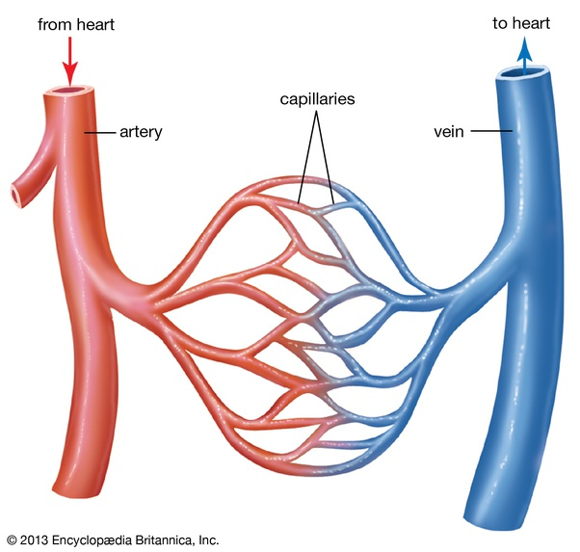
ছবিতে তোমরা কি দেখছো ?
কৈশিকনালি
ধমনি ক্রমান্বয়ে শাখা প্রশাখায় বিবক্ত হয়ে শেষ পর্যন্ত অতিসূক্ষ্ণ নালি তৈরী করে। এই সকল সূক্ষ্ণনালিকে কৈশিকনালি বা কৈশিক জালিকা বলে। কৈশিক নালি থেকে শিরার উৎপত্তি।

Slide 13
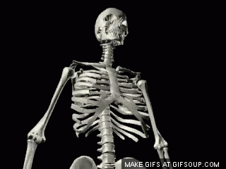
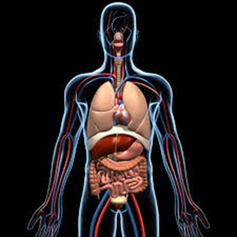
নীচের চিত্রটি ভালভাবে লক্ষ্য কর কী দেখছো?
রক্তপ্রবাহঃ হৃদপিণ্ড সারা দেহে(o2যুক্ত রক্ত)---ধমনী
সারা দেহ হৃদপিন্ডে(o2রিক্ত রক্ত) ---শিরা

Slide 14
জোড়ায় কাজ সময়ঃ ৪ মিনিট
উৎপত্তি | ধমনী | শিরা
কপাটিকা
গহবর
প্রাচীর
অক্সিজেনের পরিমাণ
কার্বন ডাই অক্সাইড এর পরিমাণ

Slide 15
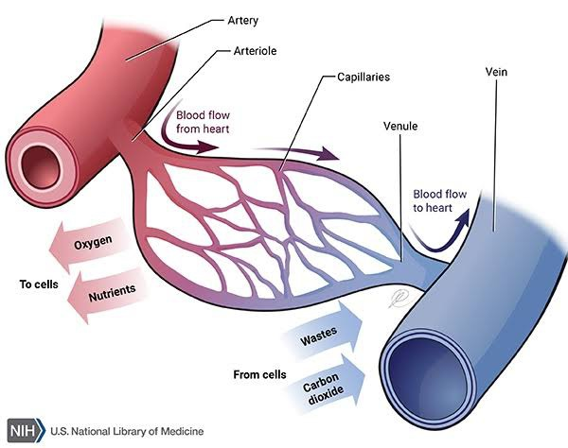
ধমনি দেহের ভিতরের দিকে অবস্থিত। ধমনির প্রাচীর পুরু , গহবর ছোট এবং এর গহবরে কপাটিকা থাকে না। ধমনি অক্রিজেন সমৃদ্ধ পরিবহন করে।
শিরার প্রাচীর অপেক্ষকৃত পাতলা। এদের গহবরটি বড় ও গহবরের প্রাচীর পাত্রে কপাটিকা থাকে। দেহের কৈশিক জালিকা থেকে শিরার উৎপত্তি ঘটে।
কৈশিকনালি থেকে শিরার উৎপত্তি। কৈশিকনালি দেহ কোষের চারপাশে অবস্থান করে।

Slide 16
নীচের চিত্র লক্ষ্য করে তোমার পাশের জনের সাথে আলোচনা করে বলতো কী দেখছো ?
তিনটি রক্তনালীর মধ্যে কার প্রাচীর পুরু , গহবর ছোট ?
সব গুলো রক্তনালি দেখতে পাচ্ছি।
ধমনির প্রাচীর পুরু , গহবর ছোট

Slide 17
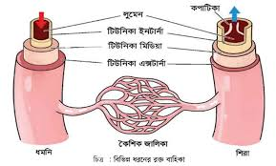
এবার নিচের চিত্রের বৈশিষ্ট্য ব্যাখ্যা কর ।

Slide 18
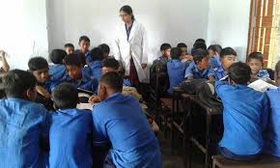
দলীয় কাজ সময়ঃ ৫ মিনিট
প্রত্যেকটি রক্তনালির একটি করে বৈশিষ্ট্য লিখ ?

Slide 19
মূল্যায়ন
১। রক্তনালী কী ?
২। রক্তনালীর কত প্রকার ও কি কি ?
৩। ধমনীর একটি বৈশিষ্ট্য বল ?
৪। শিরার দুইটি বৈশিষ্ট্য বল ?
৫। কৈশিকনালী থেকে কিসের উৎপত্তি হয় ?

Slide 20
বাড়ীর কাজ
রক্তনালি আমাদের দেহে কি কি কাজ করে তার একটি তালিকা তৈরি করে নিয়ে আসবে।

Slide 21
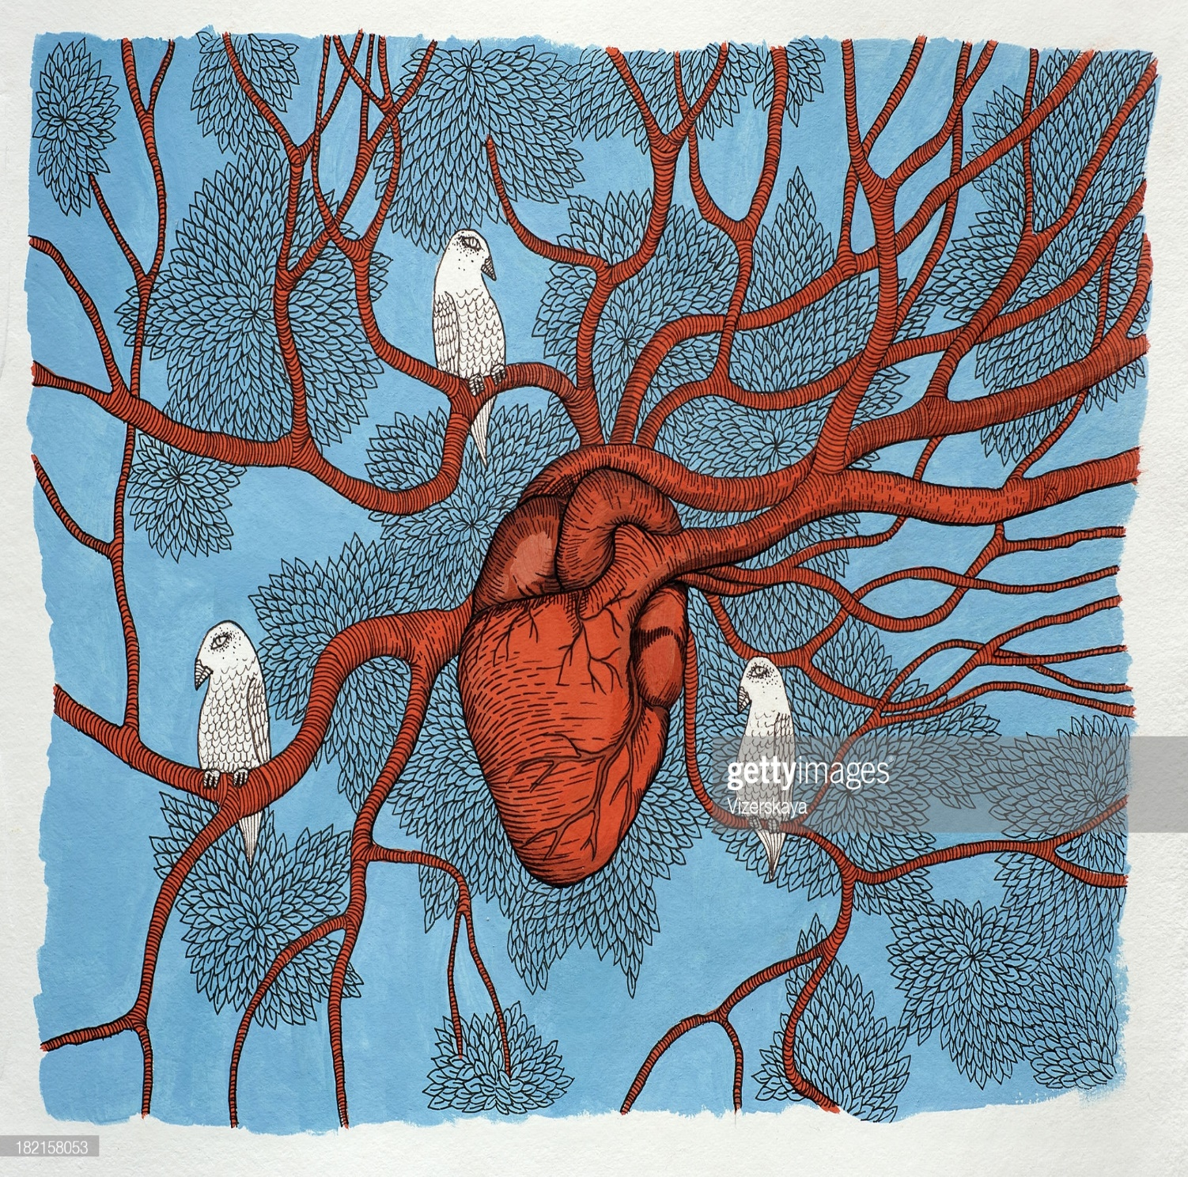
ধন্যবাদ

